Slide 1
宿舍低收免住宿費申請流程-六部曲
台北海洋技術學院宿舍

Slide 2
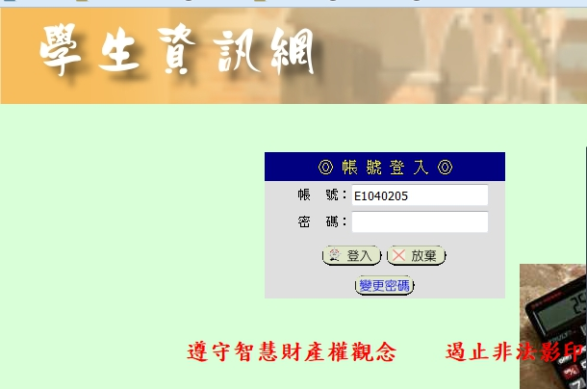
第一步:登入學生資訊網

Slide 3
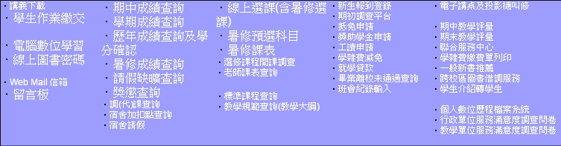
第二步 點選獎助學金申請

Slide 4
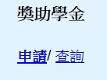
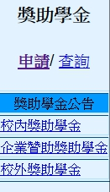
第三、第四步 點選申請後>在點選校內獎助學金

Slide 5
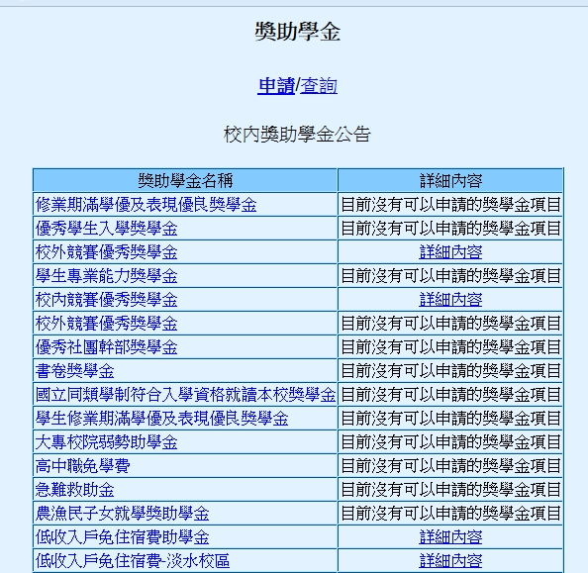
第五步 點選低收入戶免住宿費(淡水、士林)

Slide 6
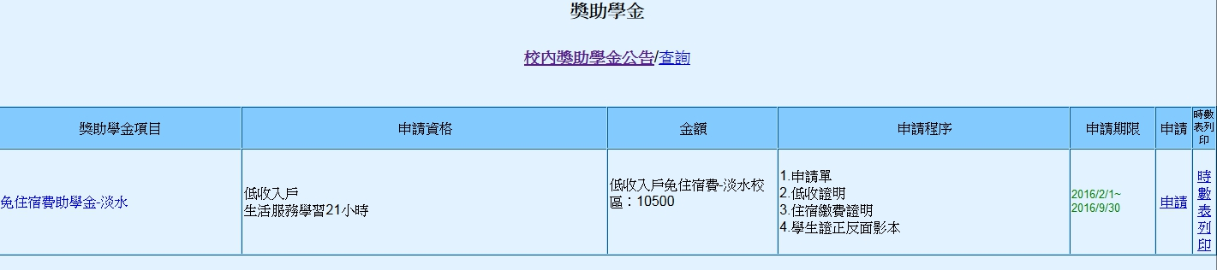
第六步 進來後點申請 資料填寫完畢後即可

